Slide 1







PHÒNG GD & ĐT QUẬN LONG BIÊN
TRƯỜNG TIỂU HỌC PHÚC LỢI
CHÀO MỪNG CÁC THẦY, CÔ GIÁO VÀ CÁC EM
ĐẾN VỚI TIẾT HỌC
TOÁN
TUẦN: 20
Bài 21: Các số có hai chữ số
(Tiết 5)

Slide 2

Tiết 5
Các số đến 99

Slide 3

KHỞI ĐỘNG

Slide 4

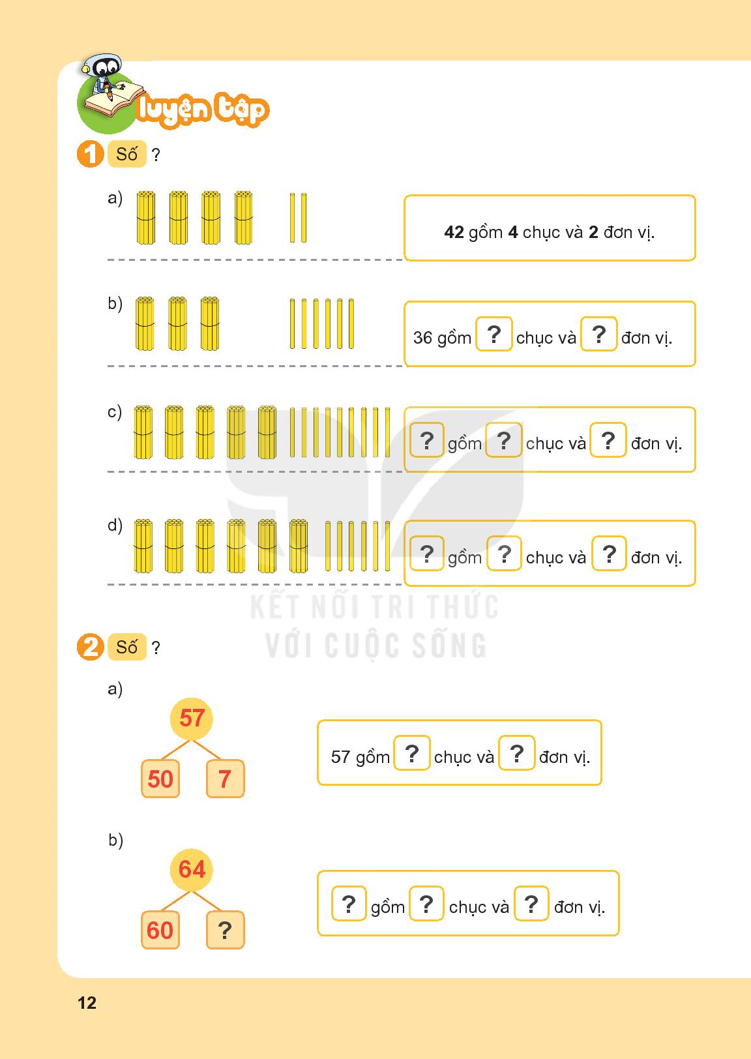
3
6
59
5
9
66
6
6

Slide 5
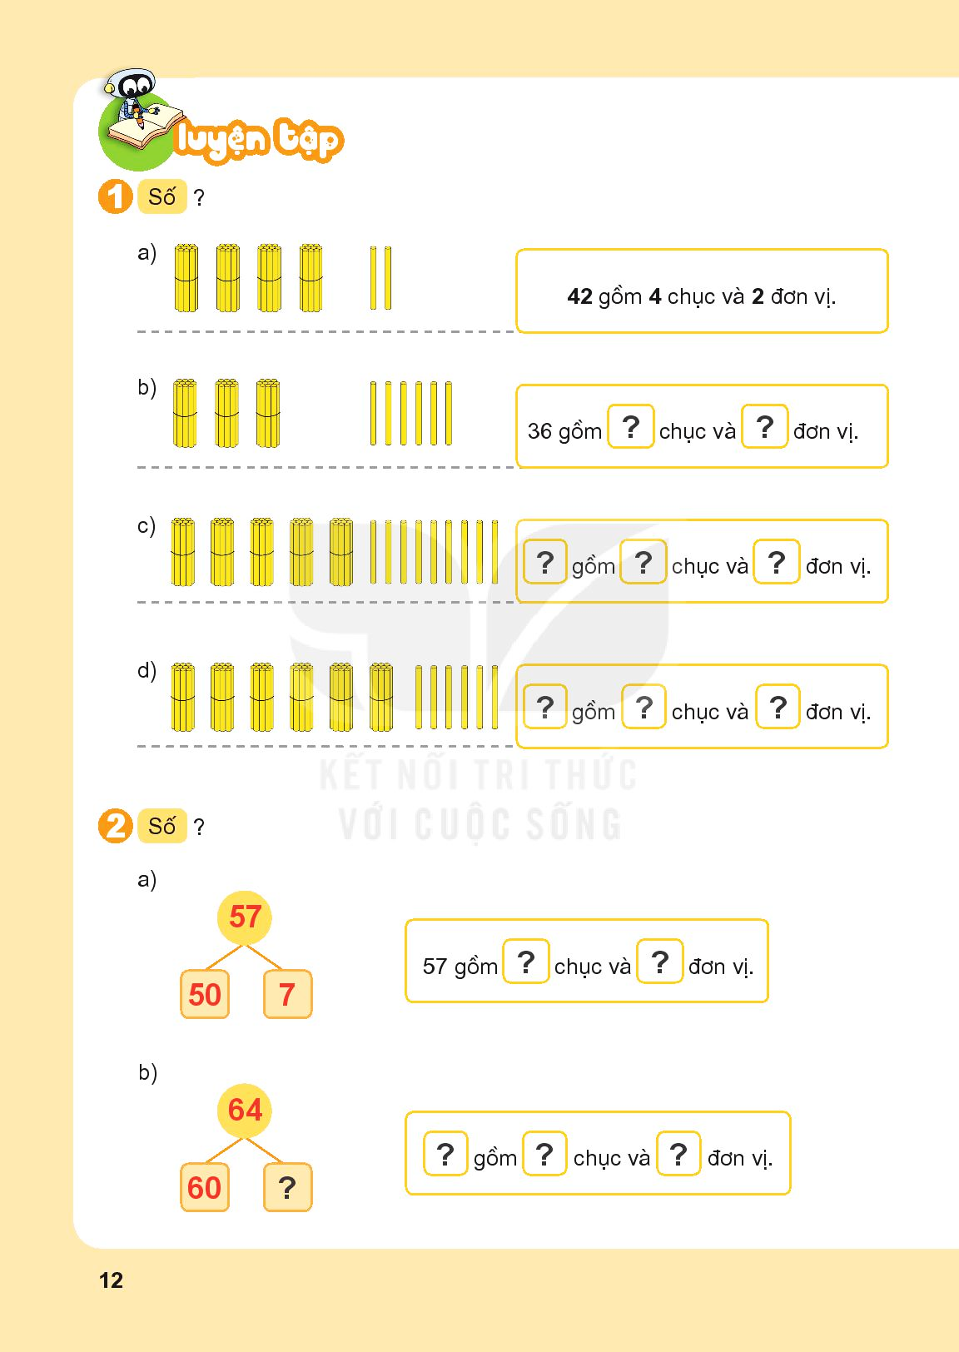
5
7
64
6
4

Slide 6
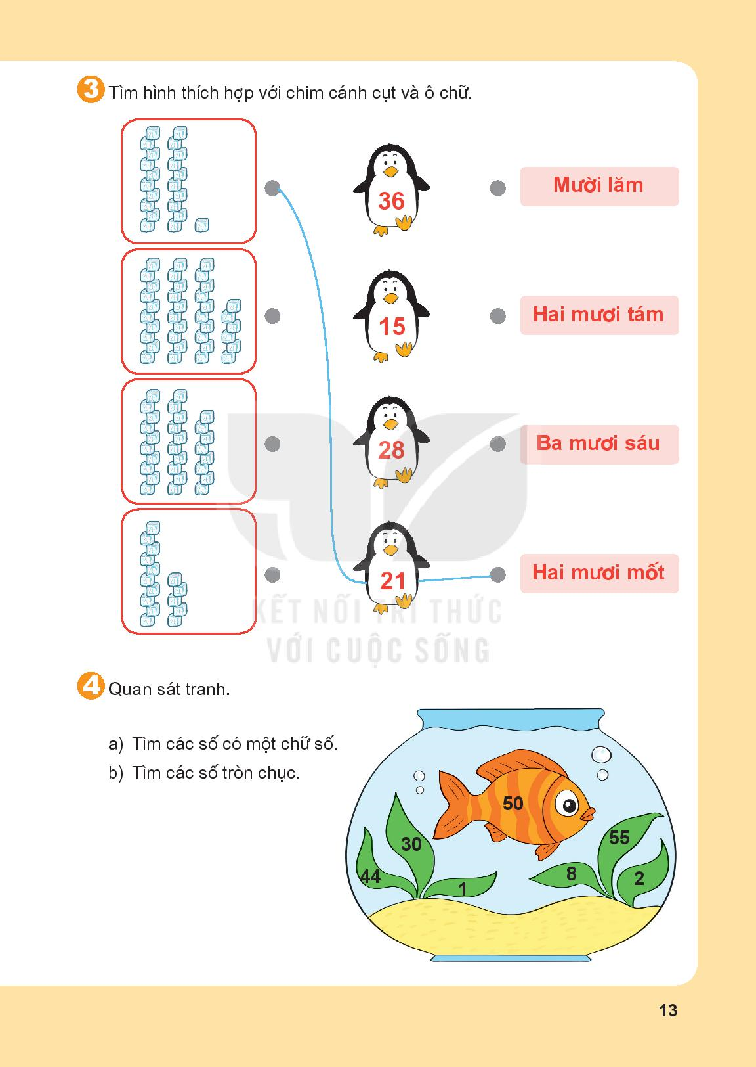
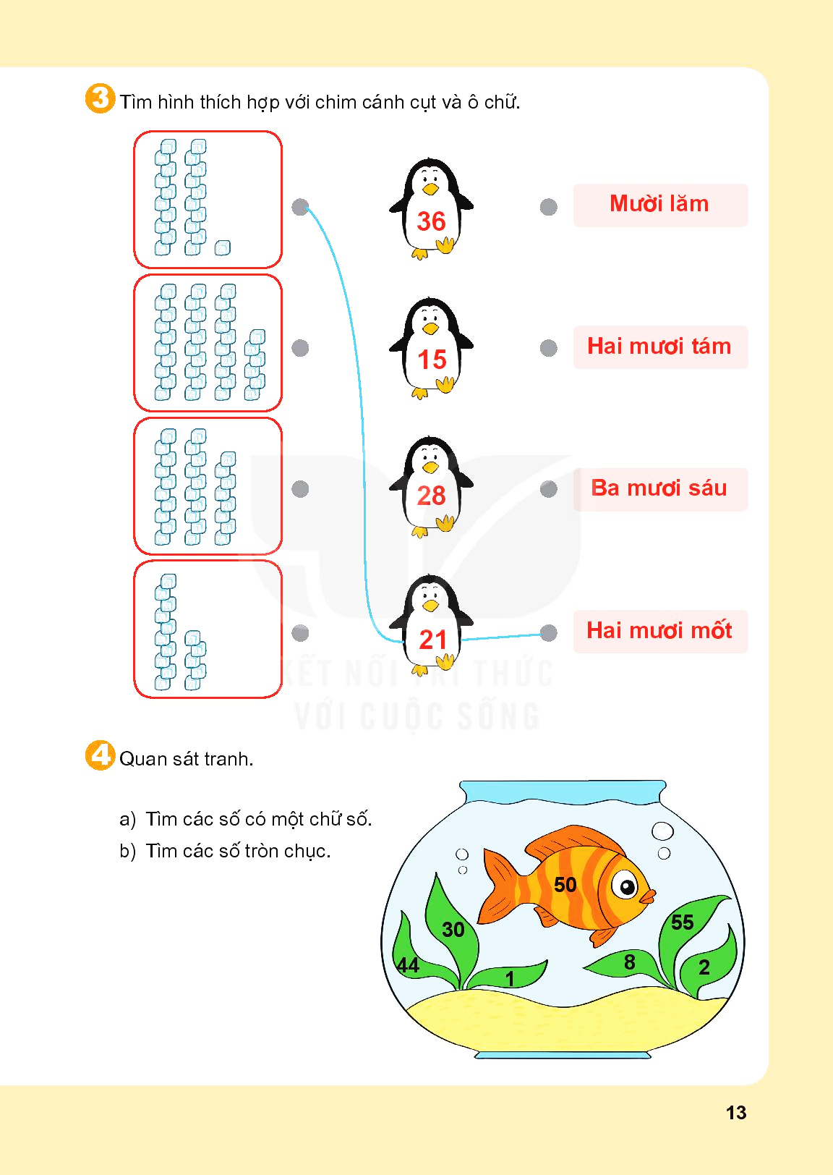

Slide 7
a) Tìm các số có một chữ số?
1, 2, 8
b) Tìm các số tròn chục?
30, 50

Slide 8


Slide 9



